Slide 1
Điện tử cơ bản
Ch 6.Transistor trường ứng( FET)

Slide 2
I. Đại cương và phân loại
FET ( Field Effect Transistor)-Transistor hiệu ứng trường – Transistor trường.
Có 2 loại:
- Transistor trường nối (JFET-Junction FET.
- Transistor có cổng cách điện ( IGFET- Insulated Gate FET hay MOSFET – Metal Oxide Semiconductor : Kim loại- oxid-bán dẫn)

Slide 3
I. JFET
1.Cấu tạo
D D
D D
G G G G
p p n n
n p
S S
S S
kênh n kênh p

Slide 4
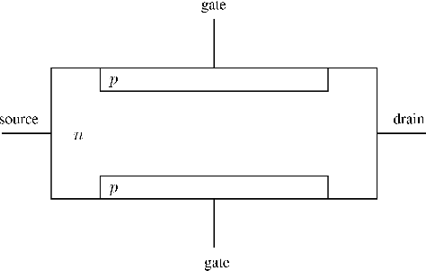
JFET

Slide 5
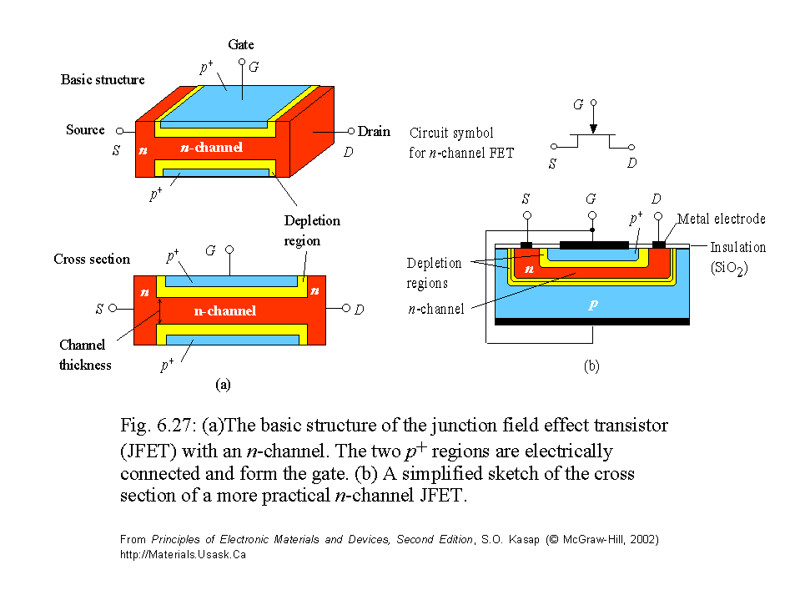
JFET kênh n

Slide 6
2 Cách hoạt động(xem hình ).
V_{GS} >0 nối pn phân cực thuận và do đó sẽ có dòng điện từ cực nguồn S đến cực thoát D lớn nhưng không điều khiển được
a.V_{GS} = 0 V và V_{DS} >0 :
Nối pn phân cực nghịch tạo thành vùng hiếm 2 bên mối nối , khi V_{DS} càng lớn vùng hiếm càng rộng làm thắt chặt đường đi của điện tử tự do bị hút về cực thoát.
Kết quả : khi V_{DS} nhỏ dòng thoát I_{D} tăng nhanh, khi V_{DS} càng lớn dòng thoát tăng chậm, khi V_{DS} đủ lớn vùng hiếm làm nghẽn kênh →,dòng thoát bão hòa I_{DSS}( do dòng I_{D} có trị lớn nhất và không thay đổi),và điện thế nghẽn V_{po} ( do V_{GS}=0V)

Slide 7
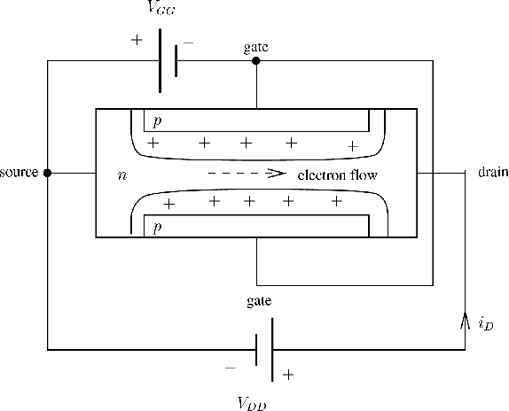
Phân cực

Slide 8
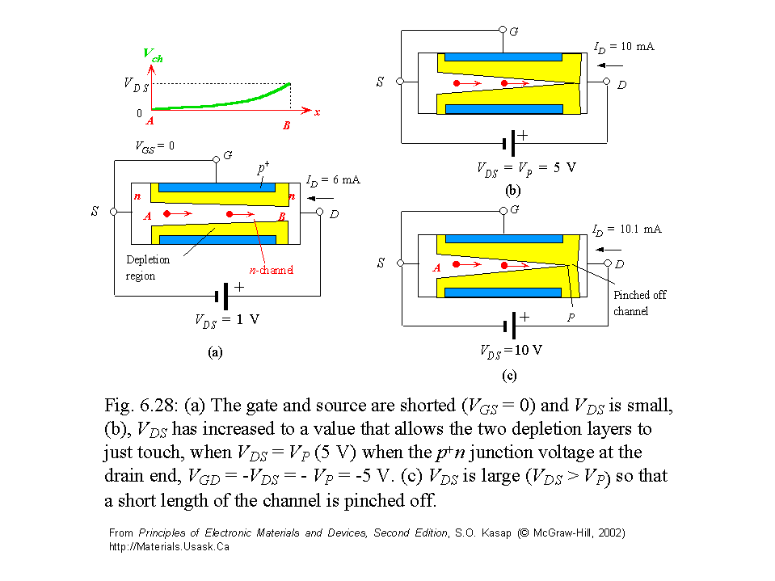

Slide 9
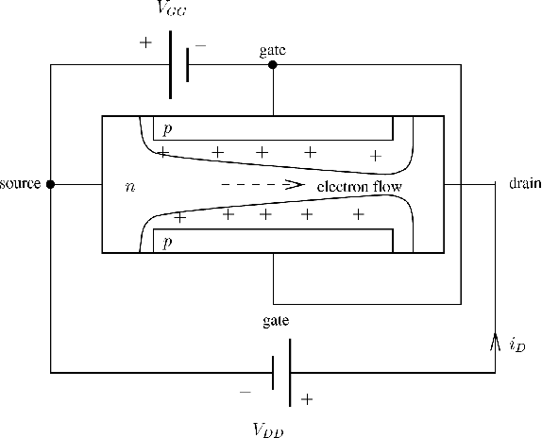
Khi V_{DS} lớn

Slide 10
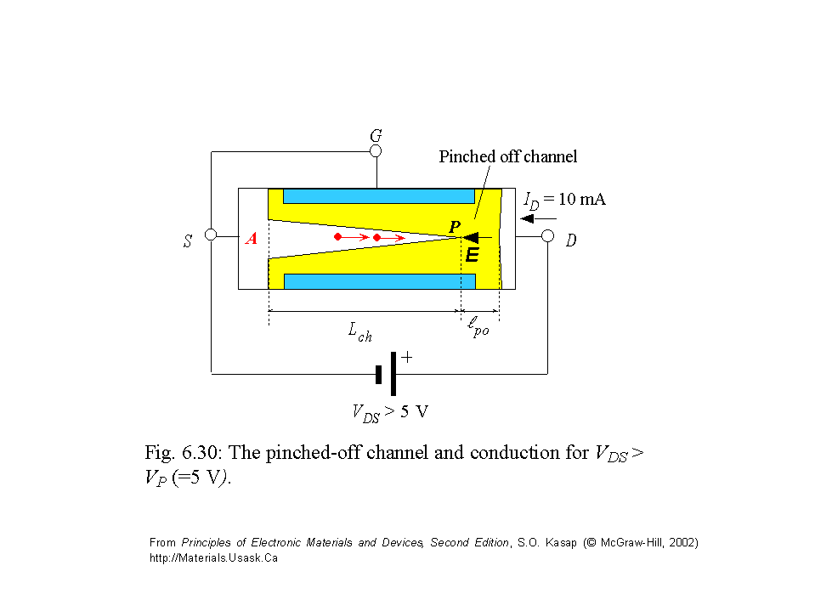

Slide 11
Figure 9.40(a) When the gate-source voltage is lower than -Vp, no current flows. This is the cutoff region
Gate
Source
Drain
p
Channel
n
p

Slide 12
Figure 9.40(b) For small values of drain-source voltage, depletion regions form around the gate sections. As the gate voltage is increased, the depletion regions widen, and the channel width (i.e., the resistance) is controlled by the gate-source voltage. This is the ohmic region of the JFET
Gate
Source
Drain
p
n
Channel
p
depletion
regions

Slide 13
Figure 9.40(c) As the drain-source voltage is increased, the depletion regions further widen near the drain end, eventually pinching off the channel. This corresponds to the saturation region
Gate
Source
Drain
p
n
Channel
p
Pinched-off
channel

Slide 14
b.Khi cho V_{DS} = h.s và V_{GS}<0
Khi V_{GS} <0 ( V_{GS1} = -1V): Nối pn phân cực nghịch, vùng hiếm lớn hơn khi V_{GS} = 0V→ dòng thoát I_{D} có trị nhõ hơn và trị số điện thế nghẽn V_{p1} cũng nhỏ hơn V_{po}.
Khi cho V_{GS} càng âm ( V_{GS2} =-2V),vùng hiếm càng tăng ,kênh càng hẹp hơn , dòng I_{D} càng nhõ hơn nữa và V_{p2} < V_{p1}.
Khi V_{GS} âm đủ lớn( thí dụ V_{GS} = - 5V) , vùng hiếm quá lớn làm kênh bị tắt, dòng I_{D} =0, và điện thế phân cực cổng - nguồn là điện thế ngưng V_{GSOFF} = - V_{po .}

Slide 15
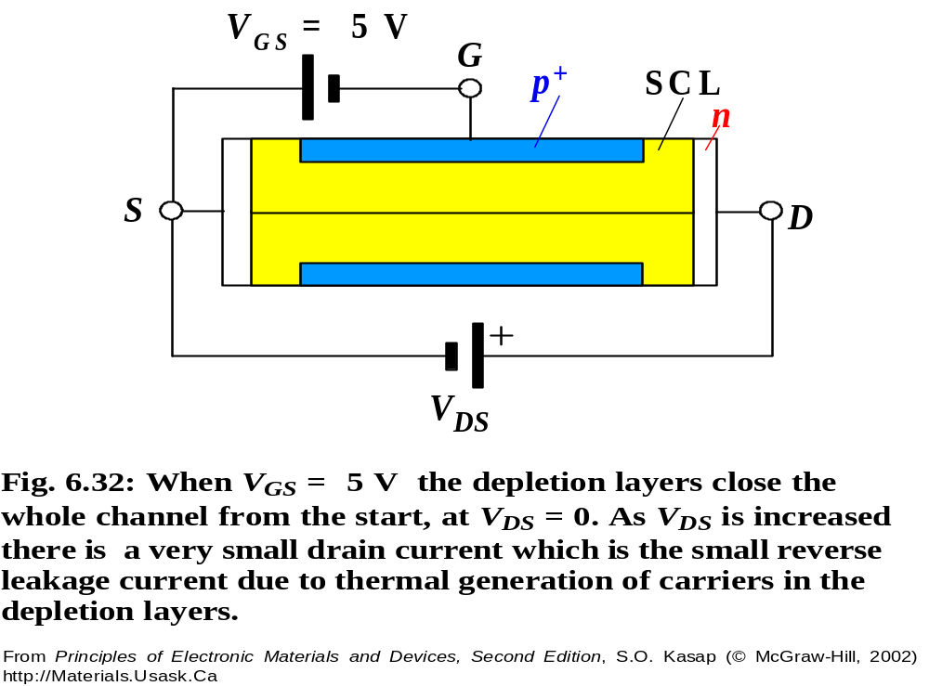

Slide 16
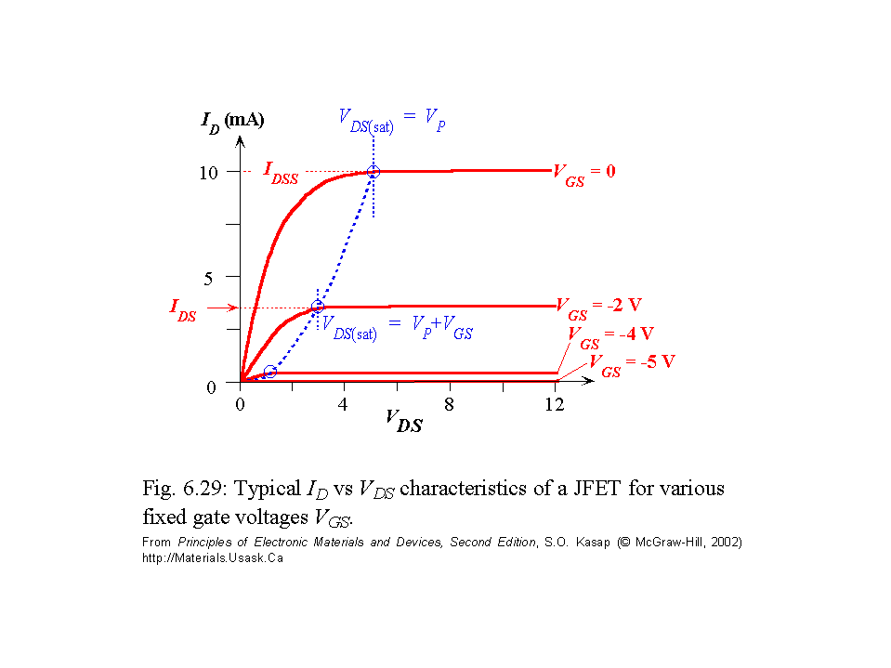
II. Đặc tuyến và công thức dòng thoát I_{D}
1.Đặc tuyến ngõ ra I_{D} = f(V_{DS}) tạiV_{GS}=h,s.
Có 3 vùng:
Vùng điện trở Vùng bão hoà
Vùng ngưng

Slide 17
Figure 9.41 JFET characteristic curves
4 m
0 V
3 m
–
0.5 V
Drain Current, A
2 m
–
1.0 V
2 m
–
1.5 V
800 u
–
2.0 V
–
2.5 V
0
V
GS
=
–
3 V
0
1.0
2.0
3.0
4.0
5.0
6.0
7.0
8.0
9.0
10.0
Drain-source voltage, V

Slide 19
Theo chùm( họ) đặc tuyến ra , quỉ tích các điện thế nghẽn là đường cong thoả hàm số theo điện thế phân cực và V_{po}:
V_{p} = V_{DS} bh = V_{GS} + V_{po} ( Với Vpo >0) (1)
Thí dụ :Khi :
V_{GS} = 0V→ V_{DS0bh} = V_{P0}=0+5V = 5V
V_{GS} = -1V→ V_{DS1bh}=V_{P1}=-1+5V = 4V
V_{GS} = -2V→ V_{DSbh} = V_{P2}=-2+5V = 3V
………………
V_{GS} = -5V→ V_{DSbh} =V_{P5}=-5V+5V = 0 (V_{p5} = V_{GSOFF})
Do tính chất đối xứng nên V_{PO} và V_{GSOFF} bằng nhau nhưng khác dấu. Mặt khác theo định luật kirchooff về thế ta có:V_{DS} = V_{DG}+V_{GS} và khi V_{GS} = 0 V ta điện thế nghẽn V_{DS0} = V_{DGo} = Vpo (để dễ liên tưởng đến
điện thế nghẽn ( pinch off), nên khi V_{GS} <0 gọi điện thế nghẽn là V_{DSbh}= V_{p} và thay vào trên ta được: V_{DSbh} = V_{GS} + V_{po} như trên

Slide 20
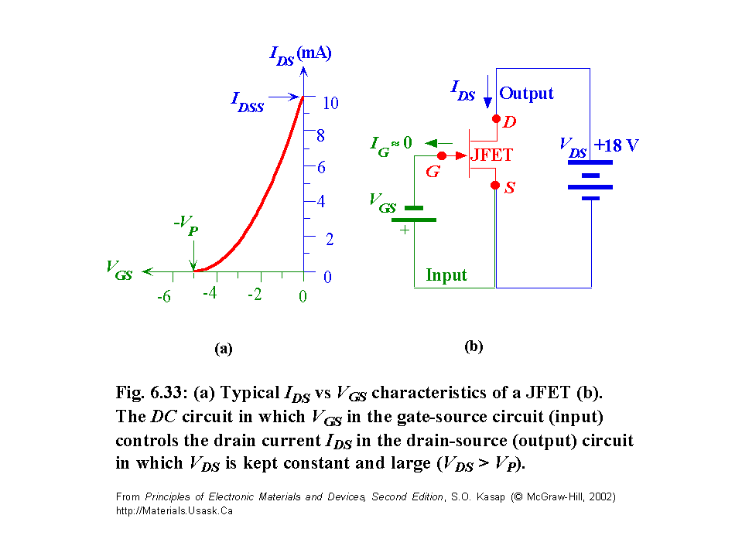
2. Đặc tuyến truyền I_{D}=f(V_{GS})

Slide 21
Lưu ý rằng đặc tuyến truyền còn được suy ra từ đặc tuyến ra cho sẳn như sau:
I_{D} ( mA)
I_{DSS}
Q I_{DQ}
V_{GSOFF}
V_{GSQ}
VGS(V) 6 4 2 0

Slide 22
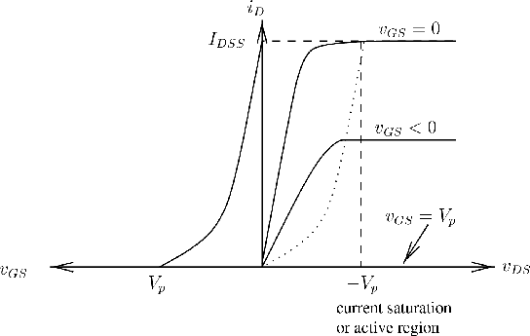

Slide 23
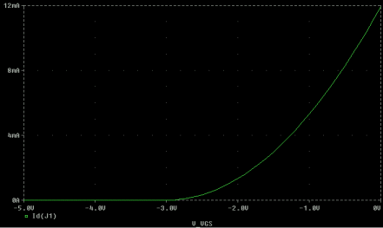

Slide 24
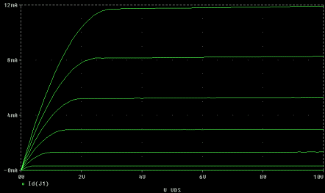

Slide 25
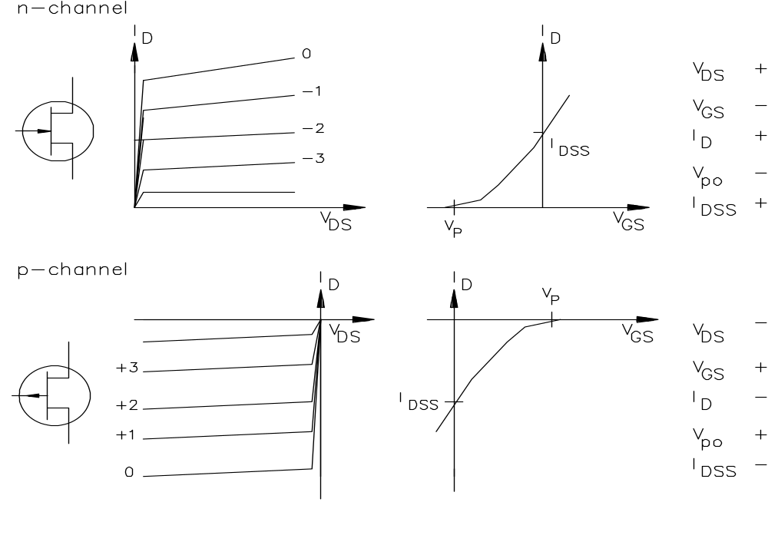

Slide 26
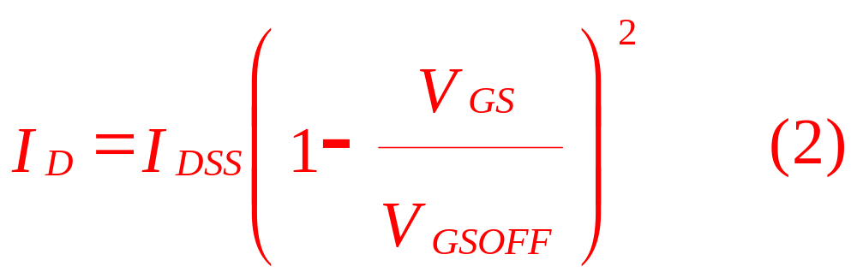
3. Công thức dòng điện thoát I_{D}.
Trong vùng bão hoà, dòng điện thoát cho bởi phương trình Schockley:
I_{DSS} dòng bão hoà cực đại ( khi V_{GS} = 0V).
V_{GS} điện thế phân cực cổng - nền.
V_{GSOFF} ( hoặc –V_{P0}) điện thế ngưng tuỳ thuộc vào JFET được sử dụng.

Slide 27
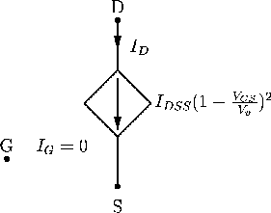
Mô hình DC

Slide 28
III. Phân cực JFET
Khi hoạt động trong vùng điện trở, JFET là 1 điện trở có trị thay đổi theo điện thế phân cực, trong vùng này V_{DS} rất bé.
Khi hoạt động trong vùng điện trở kết hợp với vùng ngưng JFET hoạt động kiểu giao hoán ( chuyển mạch).
Khi hoạt động trong vùng bão hoà (hay vùng điện trở không đổi),JFET có tính khuếch đại.
Các cách hoạt động nói trên tuỳ thuộc vào điện thế phân cực V_{GS} và V_{DS}.

Slide 29
4. Đặc tính kỹ thuật- Trị số giới hạn
JFET có các trị số giới hạn sau:
Điện thế cực đại V_{DSmax} , nếu vượt quá sẽ xảy ra hiện tượng hủy thác làm hư FET.
Dòng I_{Dmax} không được vượt quá
Công suất cực đại P_{DM} không được vượt quá
Vùng điện tích an toàn ( SOA) giới hạn bởi 3 vùng điện trở, vùng bão hoà, vùng ngưng, và 3 đường do 3 trị cực đại nêu trên. Muốn thiết kế mạch khuếch đại điểm tĩnh điều hành phải nằm trong vùng diện tích an toàn .

Slide 30
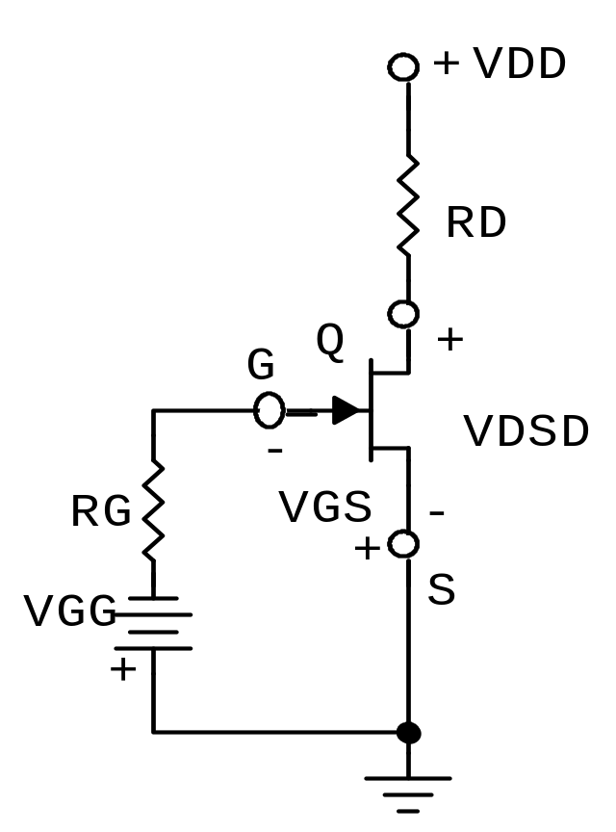
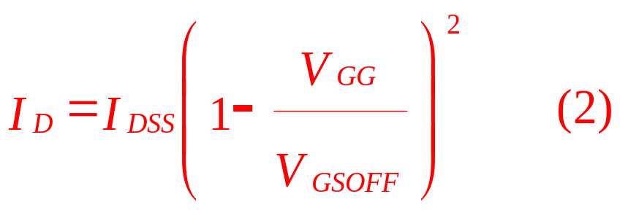
Phân cực Q trong vùng tác động
1.Mạch phân cực cố định
Do tổng trở vào rất lớn,
nên dòng I_{G} =0 và :
V_{GS} = V_{GG} < 0 (1)
Dòng thoát cho bởi:
Điện thế V_{DS} cho bởi:
V_{DS} = V_{DD} – R_{D}I_{D} (3)
Phương trình đường thẳng tải tĩnh:
I_{D} =(-V_{DS} + V_{DD})/ R_{D} ( 4)

Slide 31
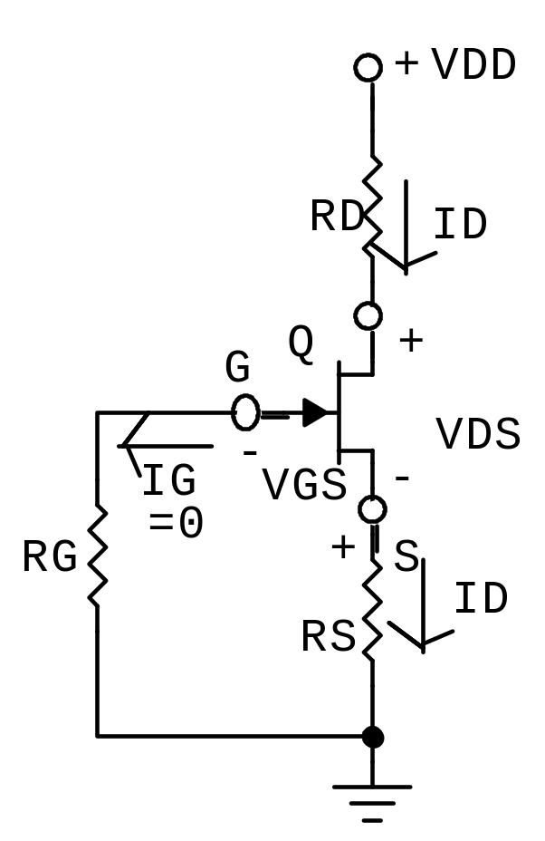
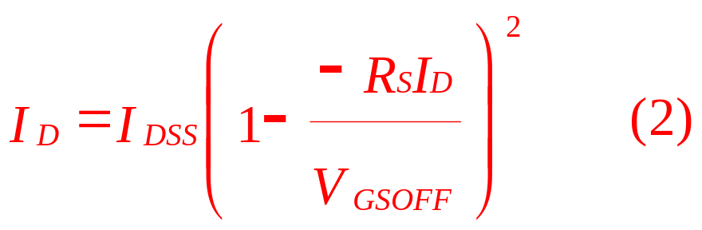
2.Mạch tự phân cực
Điện trở R_{S} và R_{G} giúp ta có V_{GS} < 0 dù không có cấp điện âm cho cực G.
Áp dụng định luật Kirchhoff
về thế cho vòng cực G và S:
R_{G}I_{G}+V_{GS}+R_{S}I_{D}=0
V_{GS} =- R_{S}I_{D} < 0 (1)
Dòng thoát cho bởi (2)
như trên:

Slide 32
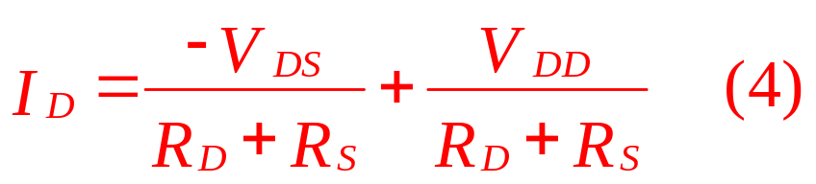
Áp dụng định luật Kirchhoff về thế vòng cực D-S cho:
V_{DD}= R_{D}I_{D}+V_{DS}+ R_{S}I_{D}
V_{DS} = V_{DD} – ( R_{D}+R_{S}) I_{D} (3)
Phương trình đường ID ( mA)
thẳng tải tĩnh DCLL:
I_{DM N}
_{IDQ Q} V_{GSQ}
I_{DM =} V_{DD/(} R_{D+}R_{S)}
V_{DSM =} VDD M
0 VDSQ VDD VDS(V)

Slide 33
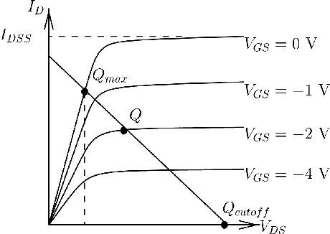
Vai trò đường tải tĩnh

Slide 34
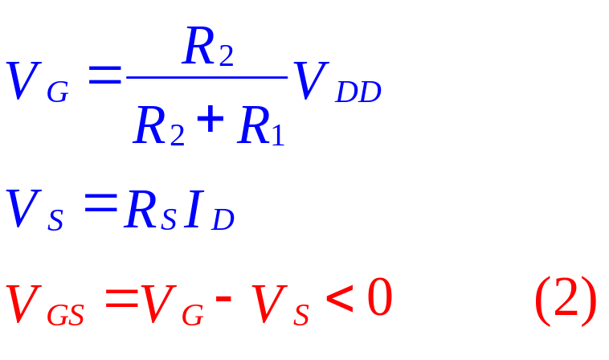
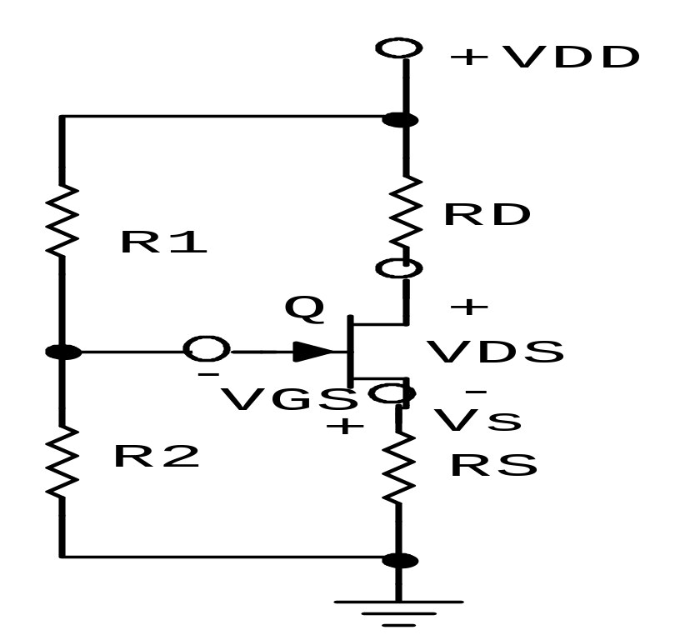
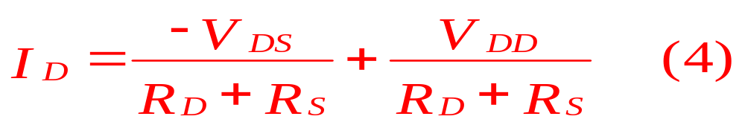
3. Phân cực bằng cầu phân thế
Với điều kiện phải chọn Rs để có V_{GS}< 0(kênh n) hoặc V_{GS} > 0 ( kênh p ).
Ta có mạch G-S:
Mạch D-S cho dòng
I_{D} ở (2) và V_{DS} cho bởi:
V_{DS} = V_{DD}- ( R_{D} + R_{S})I_{D} (3)
Đường tải tĩnh:

Slide 35
IV. Transistor trường có cổng cách điện hay MOSFET.
MOSFET có 2 loại :
MOSFET loại tăng ( viết tắt EMOSFET –Enhancement MOSFET).
MOSFET loại hiếm ( viết tắt DMOSFET- Depleition MOSFET ).
A. MOSFET loại tăng ( giàu)
1. Cấu tạo
Dùng quang khắc để tạo nên lớp cách điện ở cổng G ( h.8):

Slide 36
Figure 9.30(a) An n-channel MOSFET is normally off in the absence of an external electric field
Gate
i
D
D
Source
Drain
+
n
+
p
n
+
V
+
V
DS
_
DD
+
G
_
_
V
Bulk (substrate)
DD
S

Slide 37
Transistor EMOSFET được thực hiện trên 1 giá ( nền , thân) Si loại p. Và trên nền nói trên 2 vùng pha đậm n+ được khuếch tán tạo nên cực nguồn S và cực thoát D.
Một lớp cách điện ( S_{i}O₂) đặt dưới cực cổng G, nên điện trở ngõ vào ( cực G ) rất lớn có thể đến vài chục – vài trăm Gohm.
Do cấu trúc như trên nên FET này có tên MOSFET ( MOS–Metal-Oxide-Semicon-ductor )
Do giữa 2 cực S và D thành lập vùng hiếm lớn, nên MOSFET không dẫn điện khi chưa được phân cực .

Slide 38
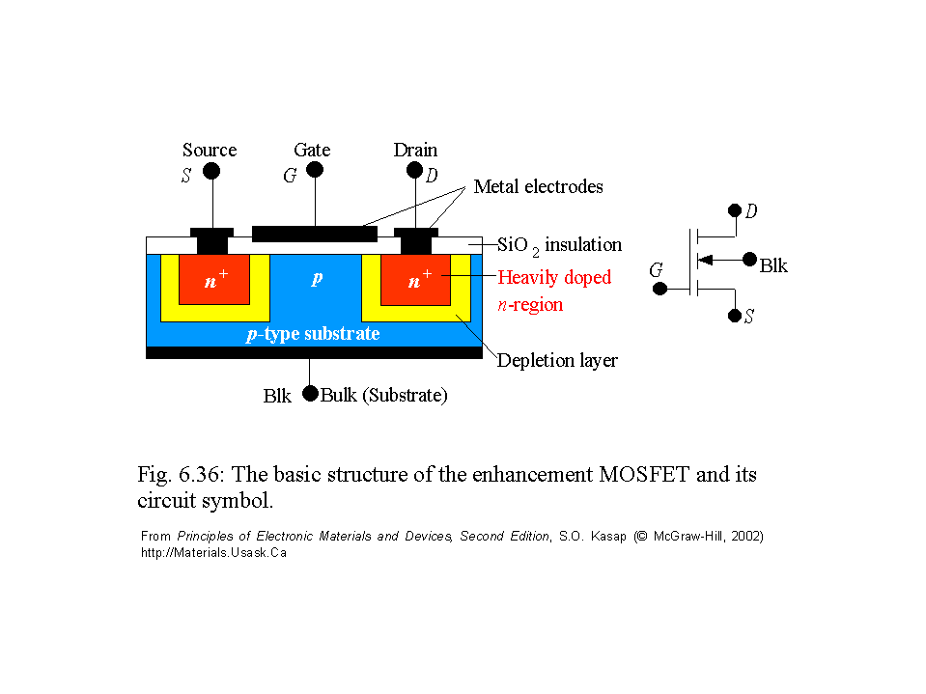

Slide 39
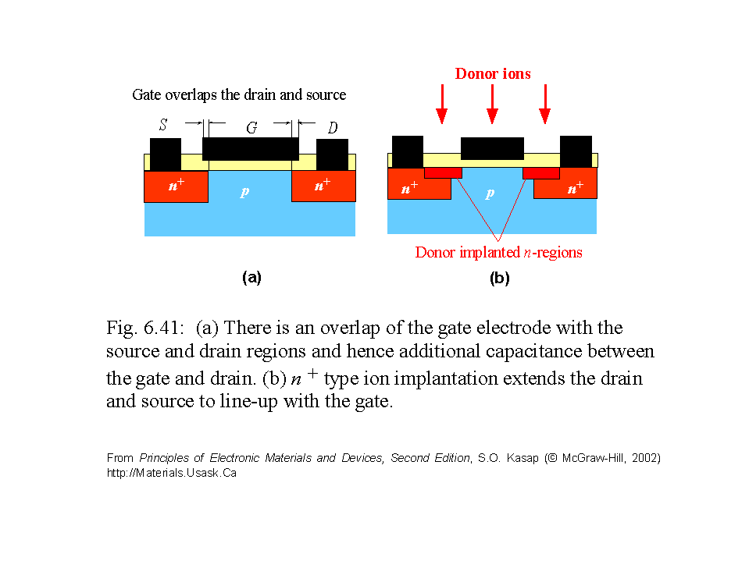

Slide 40
2.Cách hoạt động
E-MOSFET kênh n còn gọi là NMOS loại tăng trước tiên được phân cực với V_{DS} >0 nhỏ và giử không đổi ,cho V_{GS} thay đổi:
Khi V_{GS} <0 , dưới cổng ( dưới lớp oxid) chỉ có lớp điệntích dương(do cảm ứng )nên I_{D} = 0 , MOSFET không dẫn.
Khi V_{GS} > 0 nhưng vẫn V_{GS} < V_{TH} MOSFET vẩn ngưng dẫn.
Khi V_{GS} > V_{TH} số điện tích âm dưới cực cổng đủ hình thành kênh n từ cực S sang cực D, nhờ đó các điện tử tự do dễ dàng di chuyển từ S sang D dưới tác động của điện trường ngoài ( cực D có V_{DD} rất lớn).

Slide 41
MOSFET dẫn điện nhưng do điện trường còn nhỏ nên dòng I_{D} vào khoảng vài uA.
Khi V_{GS} > 0 càng lớn, số điện tử tự do ( hạt tải đa số ) trong kênh cảm ứng càng tăng làm dòng thoát I_{D} càng tăng.
Nếu giờ giử V_{GS} đủ lớn như trên và làm thay đổi V_{DS} ( bằng cách thay đổi V_{DD}):
Lúc V_{DS} còn nhỏ dòng I_{D} tăng rất nhanh
Lúc V_{DS} tăng đủ lớn, do vùng thoát phân cực nghịch , vùng hiếm lan rộng làm hẹp và bị nghẽn tại cuối kênh , dòng thoát I_{D} đạt trị số bão hoà ( có trị lớn nhứt và không đổi) V_{DSbh} .

Slide 42
Sau đó, nếu tiếp tục gia tăng V_{DS} > V_{DSbh} vùng hiếm phía cực D càng rộng làm điểm nghẽn di chuyển về phía cực nguồn S nên dòng I_{D} vẫn giử trị không đổi ( bão hoà) ( H.9 ) .
Chú ý
(1). Do EMOSFET dẫn điện chỉ bằng các hạt tải đa số nên còn gọi lả linh kiện hạt tải đa số hay transistor đơn cực(đơn hướng).
(2). Việc điều khiển các hạt tải đa số bằng điện trường nên EMOSFET còn được gọi là linh kiện điều khiển bằng điện trường.
(3). Với các EMOSFET kênh p thì lý luận tương tự nhưng với kênh cảm ứng là các lỗ trống , cực S và cực D là các lỗ trống cho sẳn ( xem giáo trình ).

Slide 43
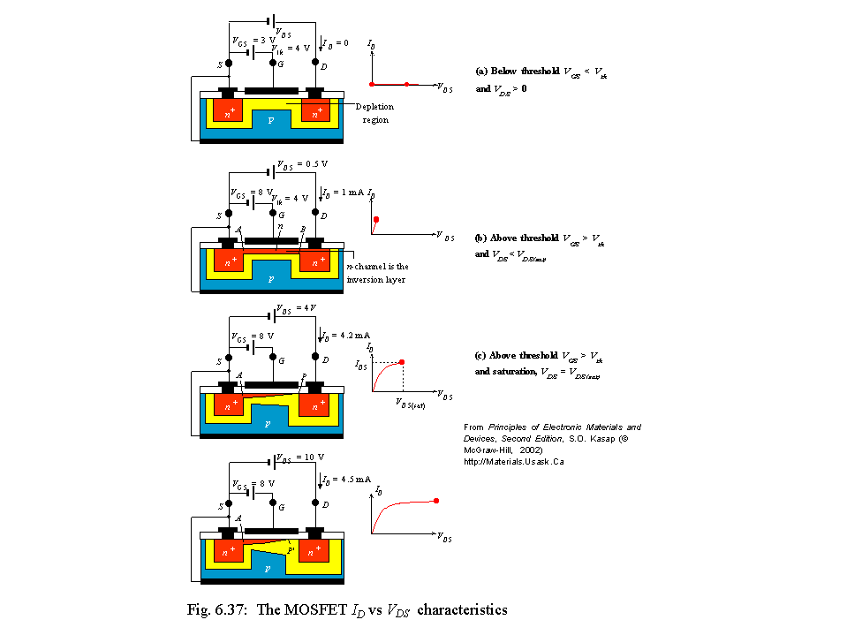

Slide 44
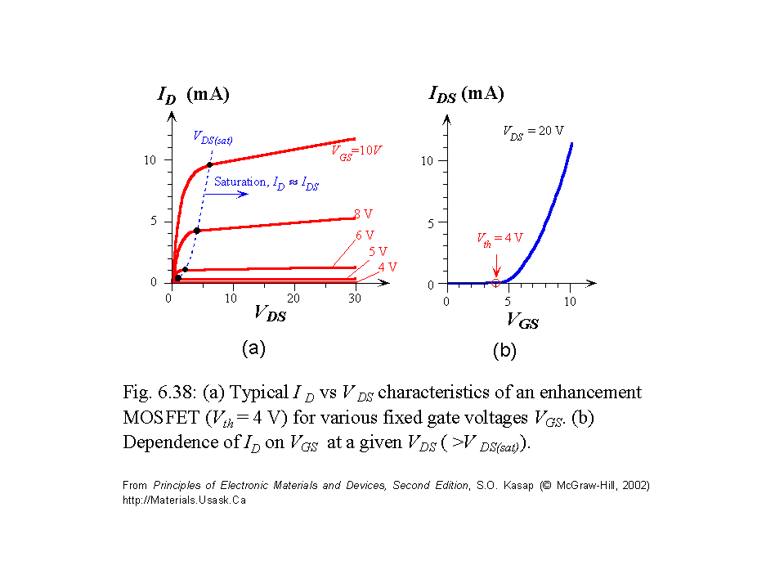
3. Đặc tuyến và phương trình dòng I_{D}
1.Đặc tuyến ra I_{D} = f (V_{DS}) tại V_{GS}=hs.
2. Đặc tuyến truyền I_{D} = f (V_{GS}) tại V_{DS} = hs.

Slide 46
Figure 9.32 n-channel enhancement MOSFET circuit and drain characteristic for Example 9.8
i
D
(mA)
100
v
GS
= 2.8 V
80
2.6 V
60
Q
2.4 V
2.2 V
D
i
D
40
R
G
+
D
2.0 V
v
20
+
DS
1.8 V
V
v
GS
–
1.6 V
GG
–
S
V
ON
1.4 V
0
0
2
4
6
8
10
v
DS
(V)

Slide 47
3. Biểu thức điện thế và dòng điện
a.Biểu thức điện thế
Dựa vào lý thuyết và đặc tuyến, quỉ tích các điểm có V_{DSbh} cho bởi:
V_{DSbh} = V_{GS} – V_{TH} (1).
b. Biểu thức dòng điện thoát I_{D}.
- Trong vùng điện trở : V_{GS} < V_{TH} hay V_{DS} < V_{GS} – V_{TH} ta có :
I_{D} = k[ 2( V_{GS}-V_{TH})V_{DS} – (V_{DS})²] (2)
- Trong vùng bão hoà :V_{GS} >V_{TH} hay V_{DS} > V_{GS}-V_{TH} ta có :
I_{D} = k(V_{GS} – V_{TH} )² (3)
k hằng số tuỳ thuộc linh kiên .

Slide 48
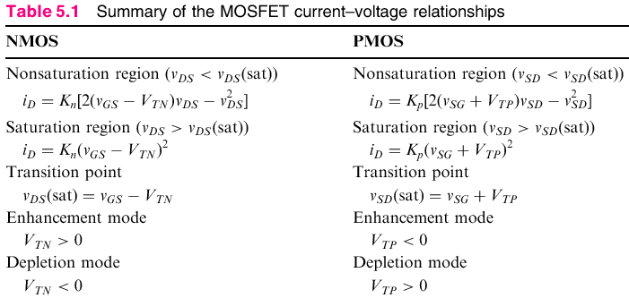

Slide 49
Thông số kỹ thuật của EMOSFET
2N7000 có trị số cực đại:
V_{DSS} 60 V
V_{GSS} 60 V
I_{DM} 200 mA
P_{DM} 400 mW
T_{jmax} -55 + 150⁰C

Slide 50
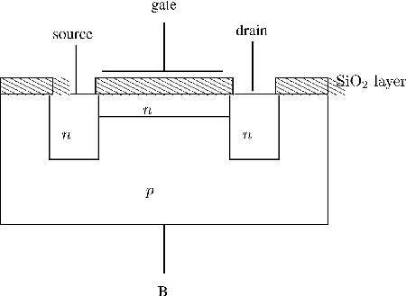
B. MOSFET loại hiếm ( nghèo)
1. Cấu tạo
Tương tự như EMOSFET nhưng có tạo kênh n pha lợt giửa cực S và cực D ( H.10)

Slide 51
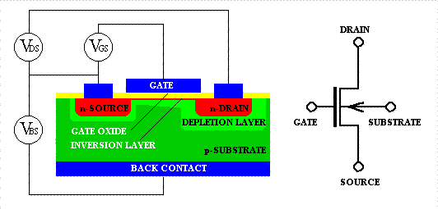
N-DMOSFET

Slide 52
2. Cách hoạt động
Khi cho V_{GS} = 0V và thay đổi V_{DS}
Lý luận tương tự như EMOSFET ,nhưng vì DMOSFET có kênh cho sẳn nên khi cho V_{DS} nhõ và ngay cả khi V_{GS}=0V các điện tử tự do dễ dàng di chuyển từ S đến D qua kênh n có sẳn, MOSFET dẫn .
Khi V_{DS} tăng đến trị số lớn nhất định nào đó thì vùng hiếm ở cực D sẽ lan rộng làm nghẽn kênh cho sẳn → dòng I_{D} tăng đến trị bão hoà IDSS , và điện thế thoát nguồn được gọi là điện thế nghẽn V_{p} như ở JFET.
Ta xét 2 cụ thể trường hợp sau:

Slide 53
Khi V_{GS} <0
Do có điện tích dương xuất hiện trong kênh n cho sẳn nên các điện tử tự do bị giảm bớt ( bị trung hoà với điện tích dương) làm kênh bị nghèo đi nên dòng, I_{D} yếu hơn.Và khi tăng V_{DS} lên kênh bị nghẽn sớm hơn V_{DSbh} = V_{p} < Vpo.
Khi V_{GS} càng âm thì dòng I_{D} và V_{p} càng giảm hơn
Khi V_{GS} âm đến trị số nhất định V_{GSOFF}, số điện tích dương xuất hiện dưới cực S càng nhiều làm trung hoà hết các điện tử tự do và chiếm hết kênh nên không còn dòng thoát(I_{D} = 0), DMODFET ngưng như ở JFET→DMOSFET hoạt động theo kiểu hiếm

Slide 54
Khi cho VGS > 0
Do số điện tử cảm ứng trong kênh bây giờ là các điện tử tự do nên dòng thoát càng tăng lên. Và khi tăng V_{DS} lên ,do vùng hiếm ở cực D lan rộng ra nên kênh bị nghẽn cho dòng thoát bão hoà lớn hơn dòng I_{DSS} khi VGS = 0V.
Khi V_{GS} càng dương dòng thoát I_{D} càng tăng lớn hơn → DMOSFET hoạt động theo kiểu tăng. Nhưng tránh sử dụng khi có I_{D} quá lớn sẽ làm hỏng linh kiện.
Tóm lại: DMOSFET có 2 kiểu hoạt động kiểu tăng và kiểu hiếm tuỳ theo cách phân cực. Ở mỗi kiểu hoạt động ta áp dụng các công thức tương ứng.

Slide 55
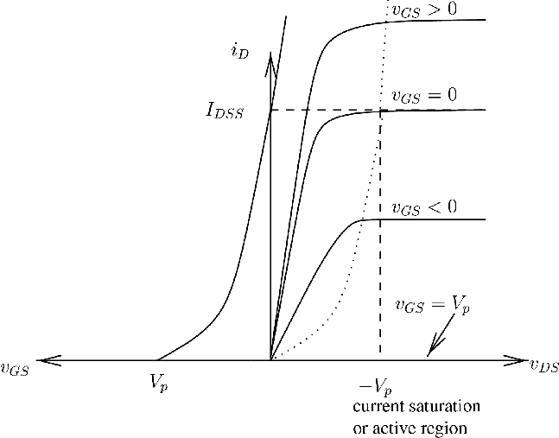
3. Đăc tuyến của DMOSFET a. Đặc tuyến ra I_{D} = f ( V_{DS}) b. Đặc tuyến truyền I_{D} = f ( V_{GS})

Slide 56
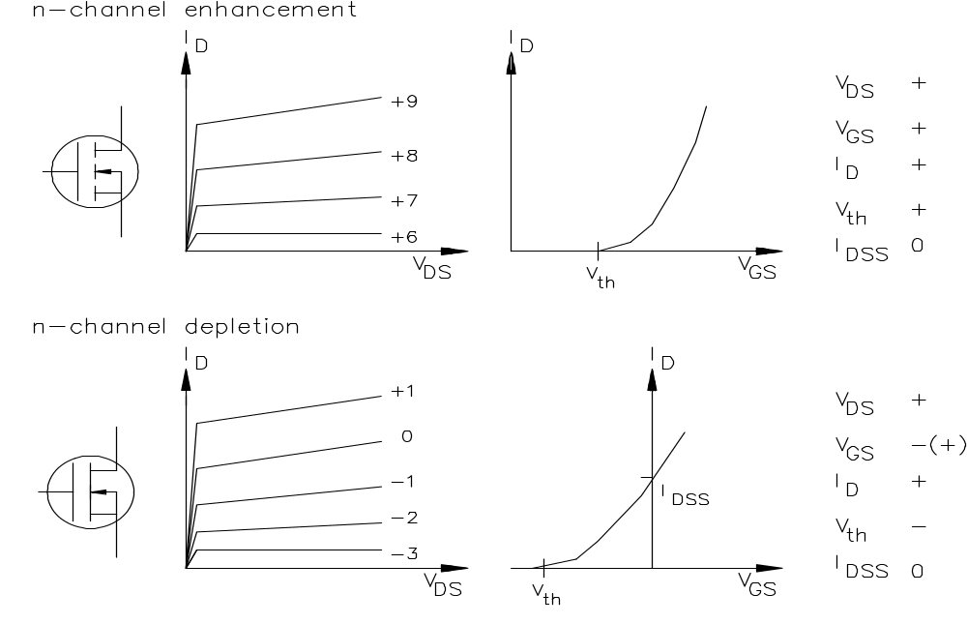
So sánh đặc tuyến của EMOSFET và DMOSFET kênh n

Slide 57
DMOSFET hai cổng
Thường sử dụng ở cao tần, tầng đầu hệ thông máy thu viễn thông…
D
AGC
G
S

Slide 58
4. Mạch phân cực MOSFET
DMOSFET ( kênh n) hoạt động khi phân cực V_{GS} < O nên các mạch phân cực đều giống như mạch phân cực JFET ,
khi V_{GS} > 0 phân cực giống như EMOSFET.
EMOSFET (kênh n) hoạt dộng khi V_{GS} >V_{TH} dương, nên áp dụng cách phân cực :
-bằng cầu chia thế và
-hồi tiếp thoát - cổng.
Dưới đây ta chỉ xét 2 cách phân cực nói trên, các cách khác xem lại ở JFET.

Slide 59
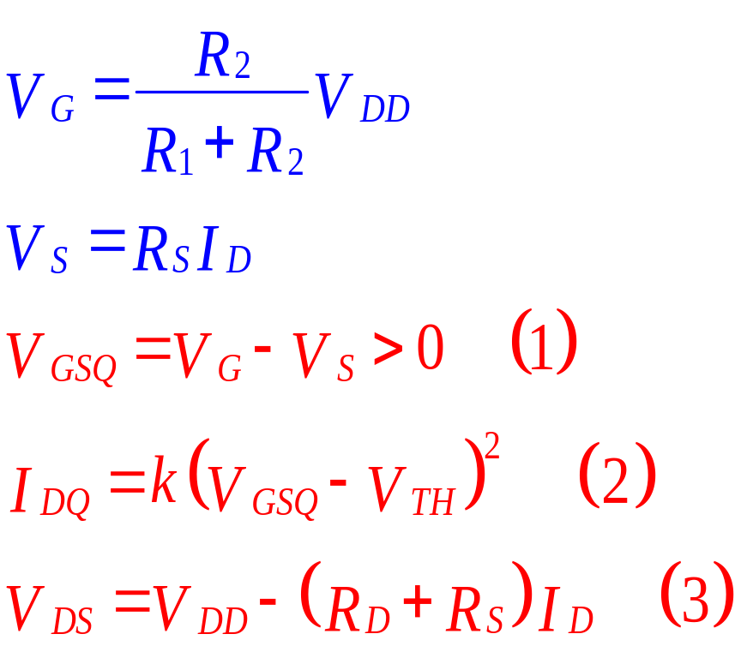
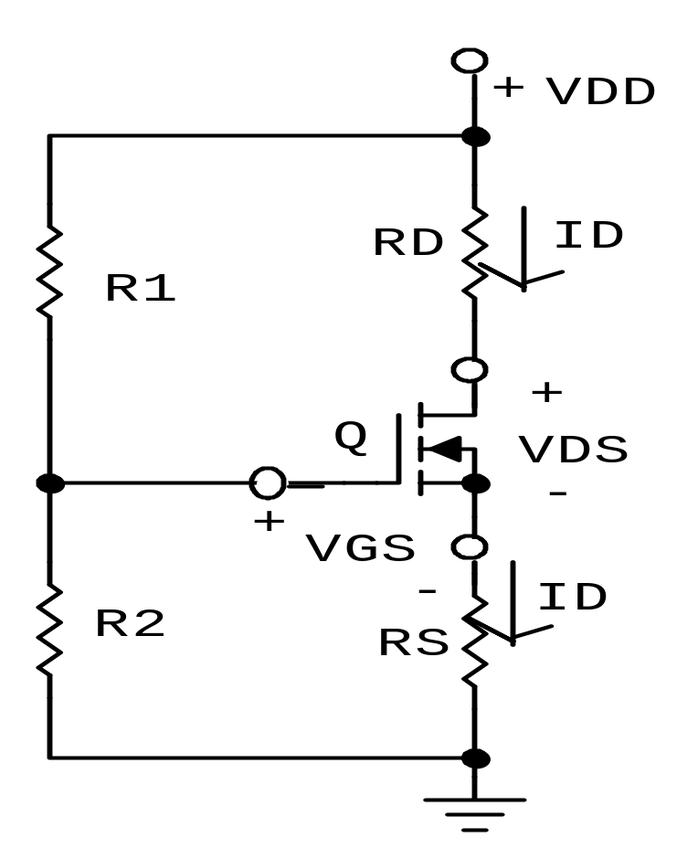
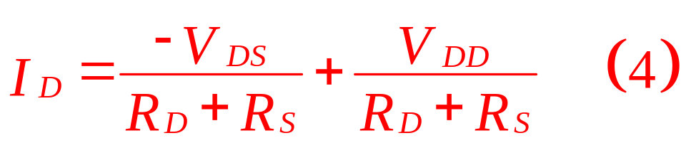
a. Phân cực bằng cầu chia thế và R_{S}
Xác định điểm tĩnh điều hành Q:
Đường tải tĩnh:

Slide 60
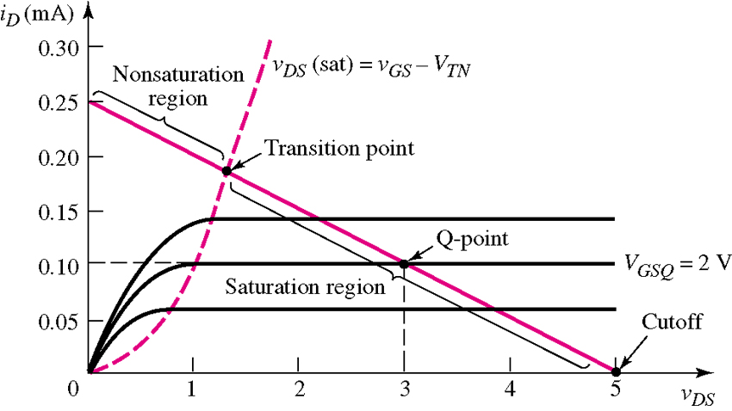

Slide 61
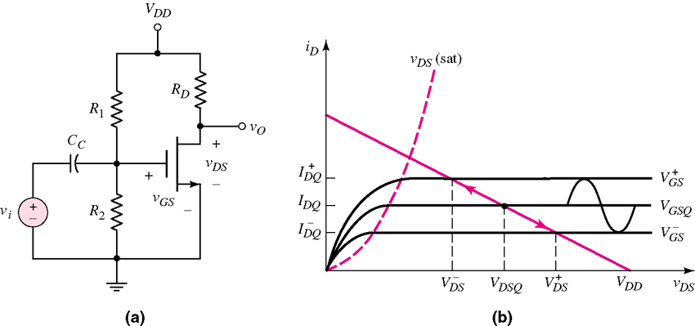
Mạch có thể bỏ điện trở R_{S} vì FET ổn định đối với nhiệt độ
Các phép tính giống như trên nhưng cho Rs = 0

Slide 62
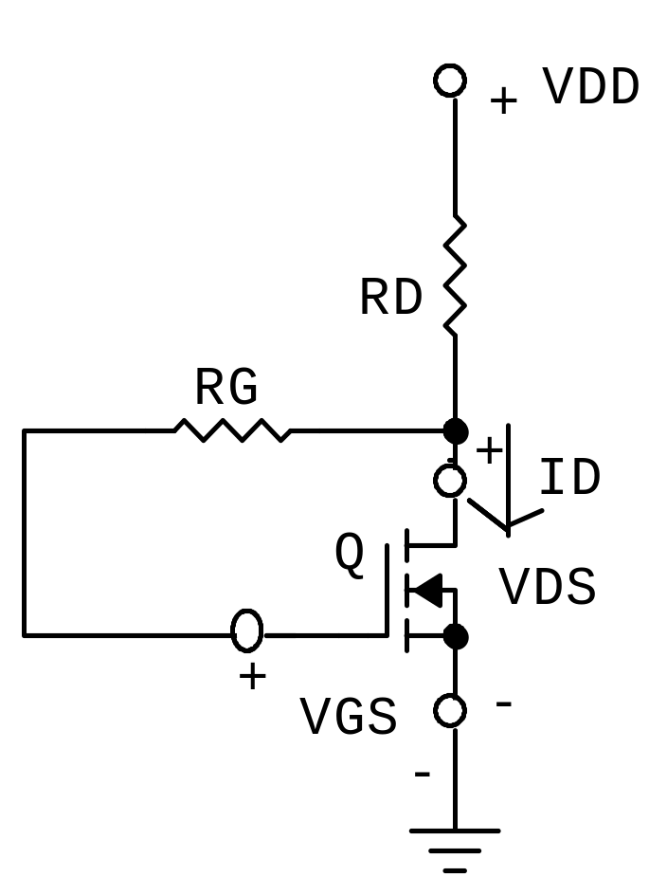
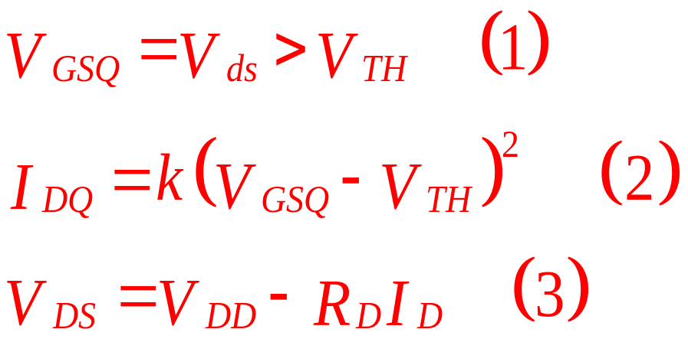

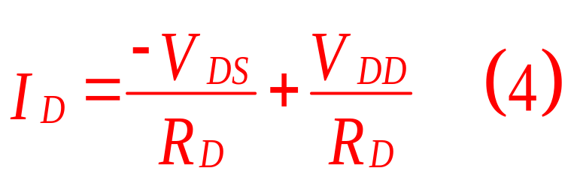
b.Phân cực bằng điện trở hồi tiếp R_{G}
Xác định điểm tĩnh điều hành Q:
Đường tải tĩnh:

Slide 63
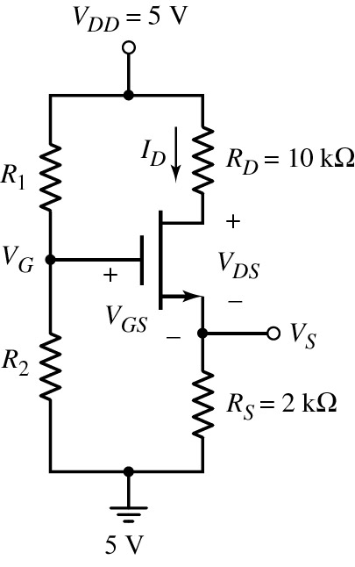
Phân cực mạch khuếch đại theo SF-CD
- Cách tính giống như ở cách phân cực CS

